Slide 1
轻度损伤的自我处理
任课教师：徐志成

Slide 2
劳动最光荣
你在家有帮家人做过哪些家务活呢？
那你在做家务、干农活的时候受到过轻微的伤害吗?

Slide 3
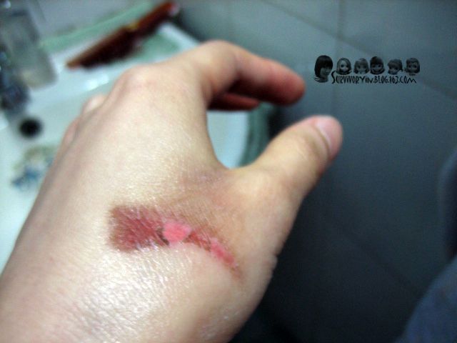
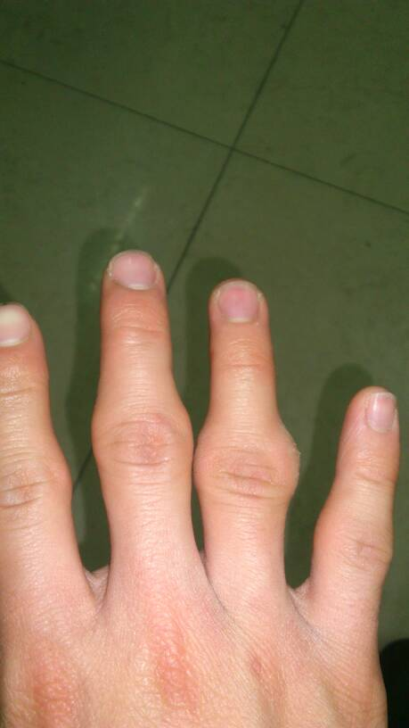
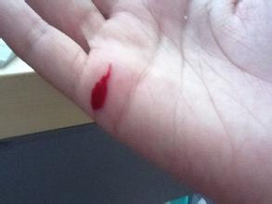
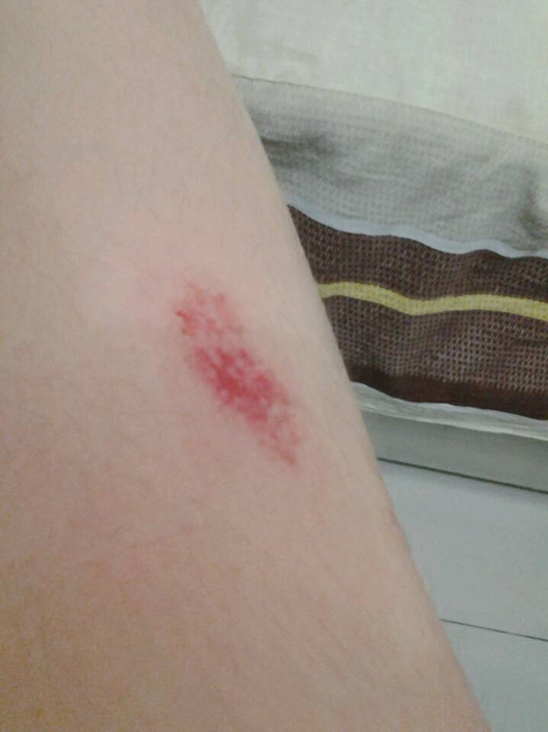
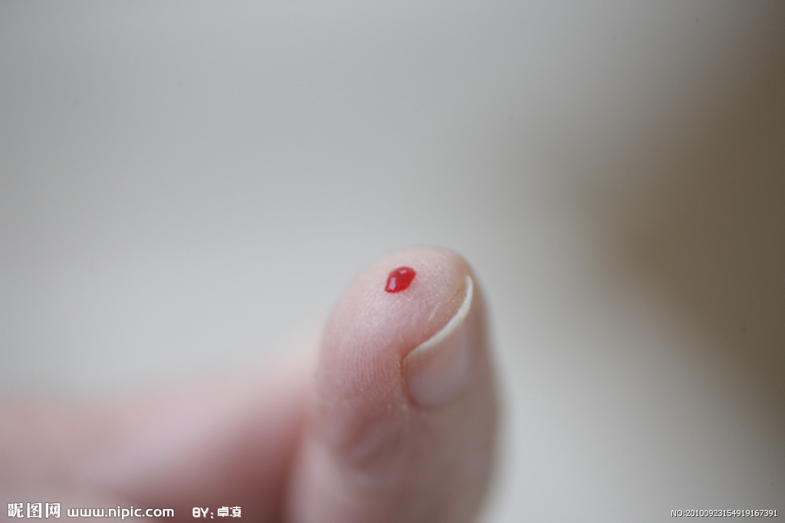
生活中常见的轻度损伤

Slide 4
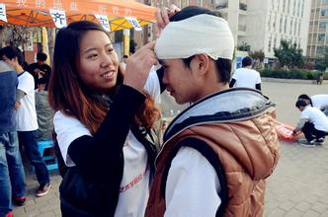
让我们一起来学习和了解轻度损伤的种类和处理方法

Slide 5




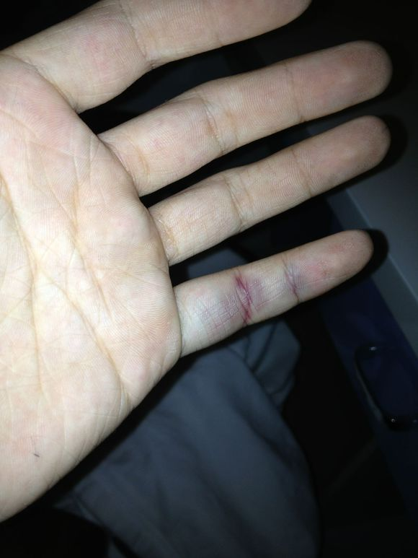

活动一：
说“伤”谈“害”—————轻度损伤的一些症状
你们遇到的伤害都有哪些症状表现呢？
烧伤 烫伤 割伤 刺伤 挫伤 擦伤
各种轻度损伤的表现各不相同，我们一起来总结。

Slide 6
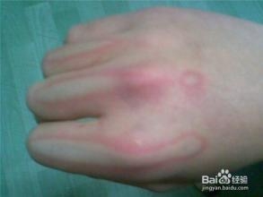
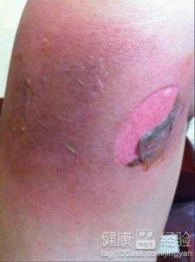
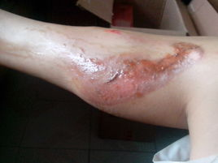
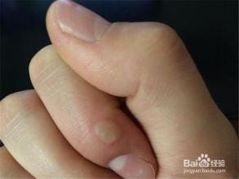
烫伤 烧伤
烫伤 是由无火焰的高温液体（开水、热油、）或高温蒸气等所致的组织损伤。
烧伤 是由直接火焰 、高温固体等引起的直接损伤。
表现：轻度的烫伤 烧伤只是伤到皮肤表浅层，皮肤表面变红，局部 红肿 ，无水泡，疼痛明显，表面干燥。

Slide 7
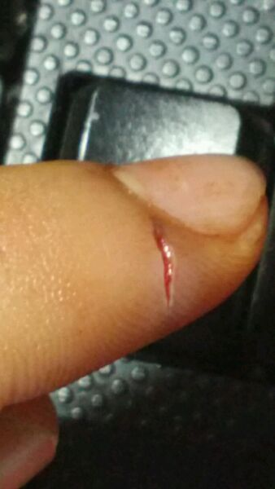
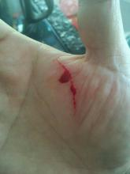
割伤 刺伤
割伤：多由刀刃，玻璃片等尖锐物品不慎割伤造成。
表现： 割伤的伤口比较整齐，因伤口深度和部位不同，出血可呈渗溢状和涌溢状 ，个别小动脉出现喷射状。
刺伤：尖锐物体刺入体内引起的开放性创伤。
表现：刺伤出有血液渗出，疼痛，尖锐物的不同造成伤口各有不同。

Slide 8
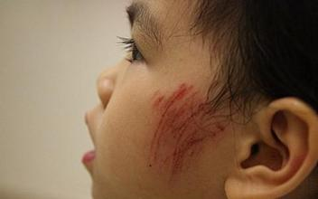
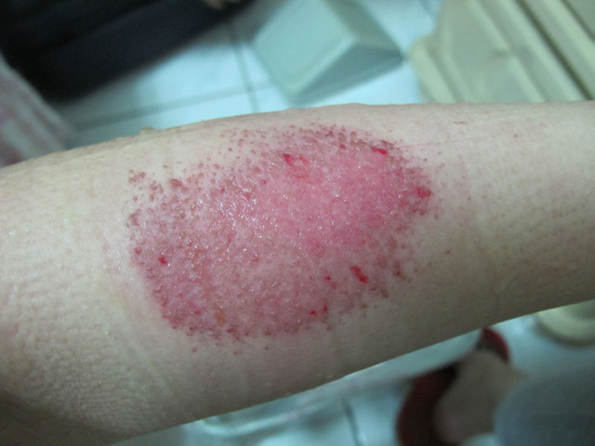
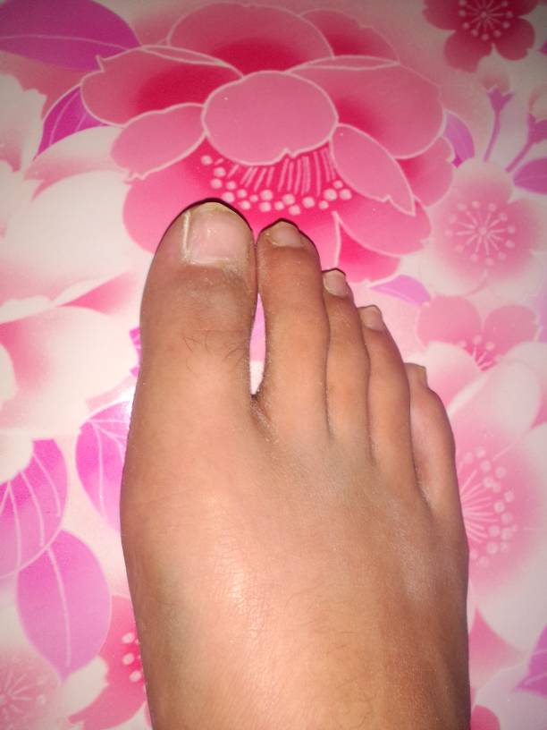
擦伤 挫伤
擦伤: 皮肤外层体表因摩擦损伤造成皮肤剥落，翻卷。
表现： 少量血液渗出，轻度的炎症反应
挫伤：跌倒或钝器 重物撞击身体造成身体局部皮下的组织损伤。
表现：局部疼痛 肿胀 严重的话引起肢体局部功能或活动障碍。

Slide 9
集体讨论-----轻度损伤的自我处理
请思考：
同学们我们了解各种轻度损伤及表现，那你们都是怎么处理的？

Slide 10

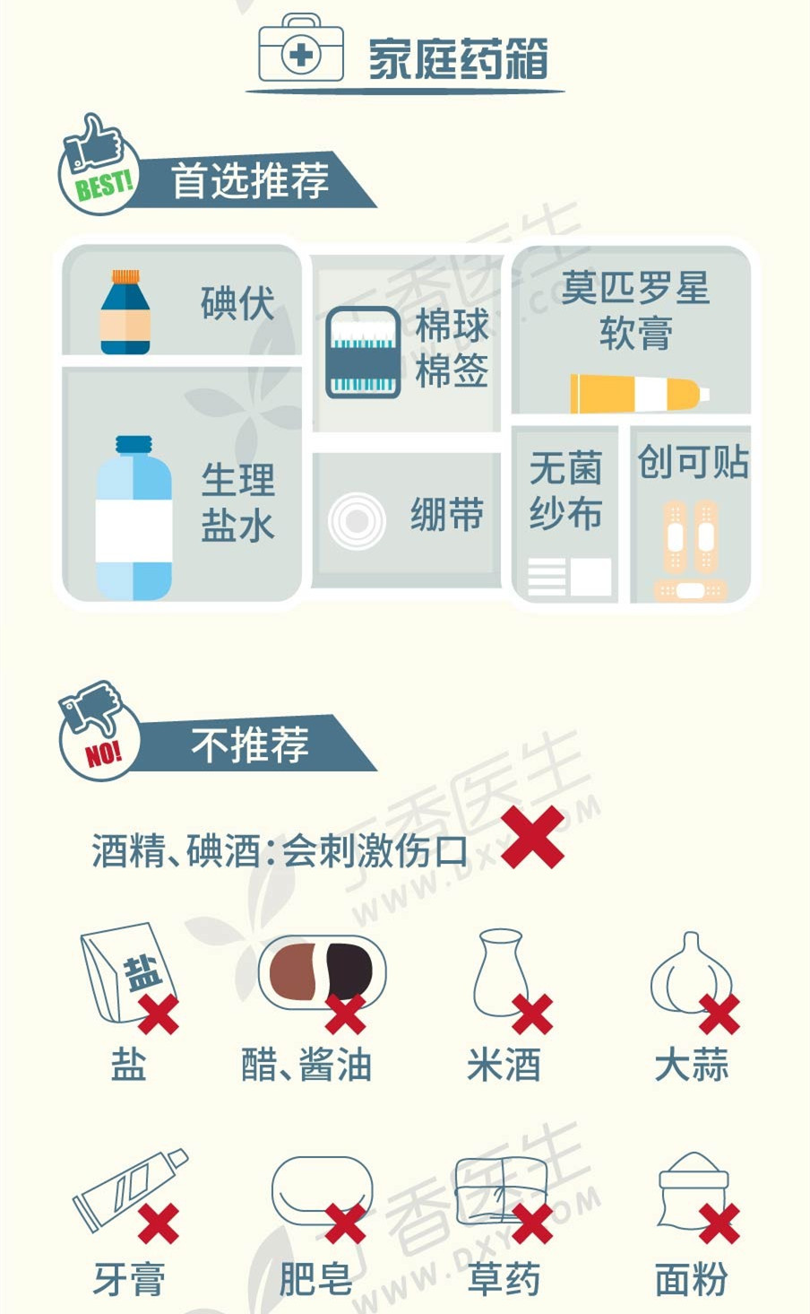
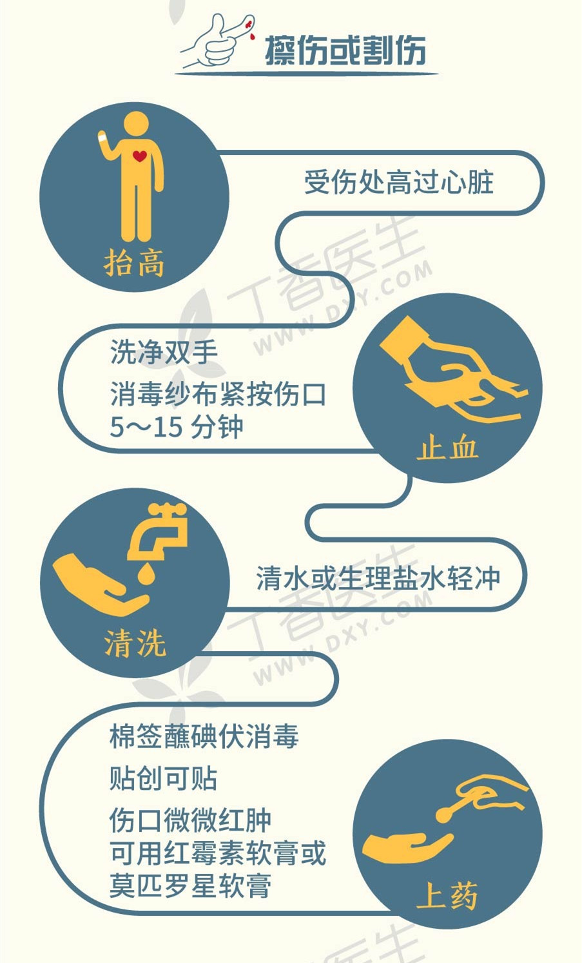
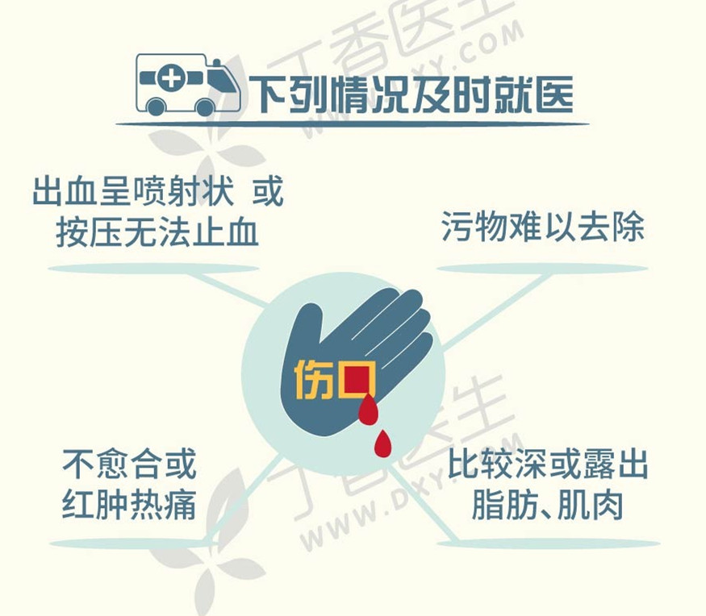
我是小医生

Slide 11
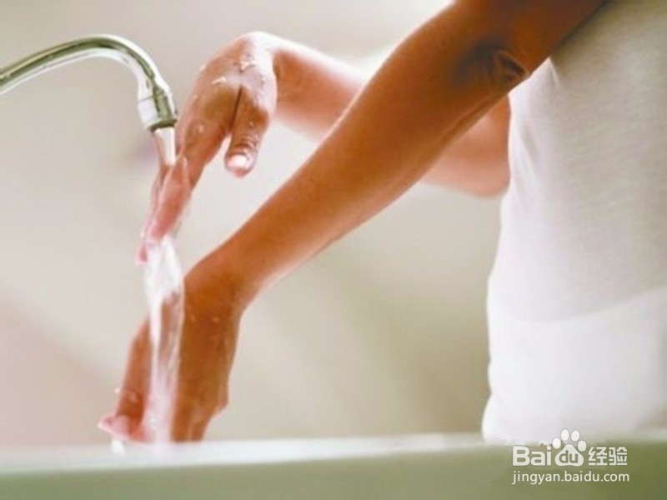
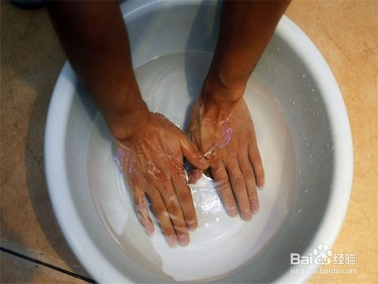
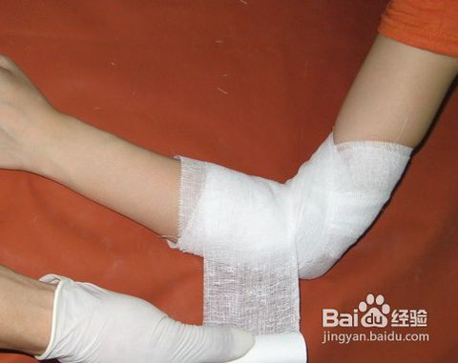
活动二：
集体学习---轻度损伤的自我处理
烫伤 烧伤处理办法:
1、迅速脱离热源。火焰烧伤尽快脱离火场，脱去燃烧的衣物，就地打滚或用水熄灭火源。切记不要奔跑呼喊，以免加重火势，加重伤害，不要用手脚拍打火焰，以免烧伤双手双脚。
2、普通烧伤可冷水冲淋。约20-30分钟，减少伤害带走热量。
3、保护受伤部位。 不要用紫药水，红药水等有色药物，以免医生对伤势判断。
4、受伤面处理。轻度烫伤 烧伤清洁伤面 ，涂抹药膏。保持干燥，有助于创面恢复。

Slide 12
割伤 刺伤 擦伤的自我处理方法
割伤：浅表小伤口， 先按压止血，然后用淡盐水或凉白开清洁伤面，再用酒精或碘伏消毒，外加包扎或贴创可贴，如果伤口深 ，马上送去医院。
刺伤：首先检查有无异物，如果有就小心取出，消毒包扎。轻微的可以按压3-5分钟，可止血再消毒包扎。如果伤口深，立刻就医。
擦伤：首先用水冲洗损伤部位，可用淡盐水和凉白开冲洗，边用棉棒擦洗创面，除去脏物，再用酒精或碘伏消毒伤口周围皮肤，沿伤口边缘向外擦拭注意不要把酒精或碘伏涂抹到伤口内，否则会引起剧烈疼痛。还要注意不要将手脚部位的绷带缠的太紧，以免影响血液循环。保持创面清洁 干燥 预防感染。

Slide 13
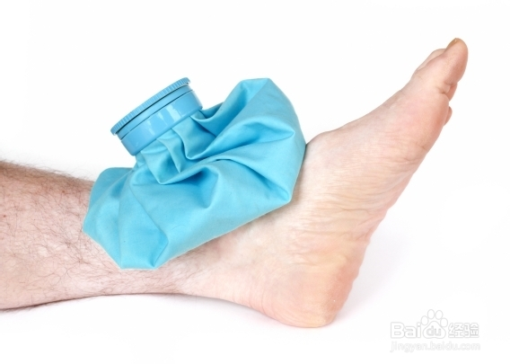
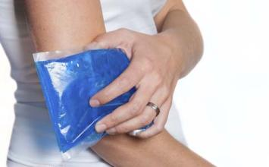
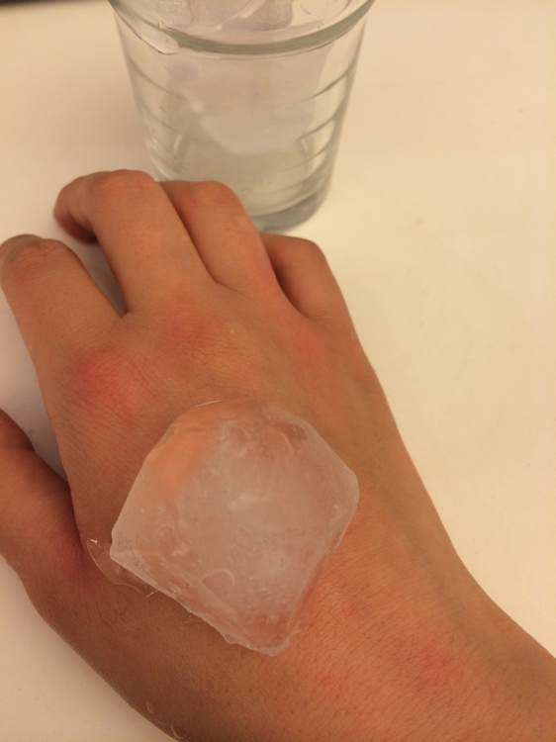
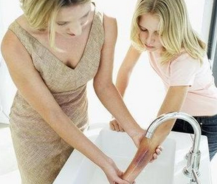
挫伤的自我处理办法
挫伤：停止活动，有利于损伤的修复。 在受伤24小时内，局部用冰块冷敷，使血管收缩，减轻局部充血，疼痛。冰块可直接接触皮肤，也可用毛巾包好在冷敷。每隔15-20分钟，应休息5分钟。如果感到不适或者疼痛，立即停止冷敷，如果伤势加重应及时到医院处理。

Slide 14
活动三：
寻根找源-------预防意外伤害
      想一想校园生活中为什么会有一些意外伤害的发生？
个人因素：自己马虎 粗心大意 做危险动作 注意力不集中等
他人因素：同学之间的打闹、活动等

Slide 15

让危险从我们身边走开
提高自己的安全意识，对意外伤害的防范意识，避免伤害的发生。
掌握必要的防护知识和技能
不能这样做，太危险！

Slide 16
知识宝典
-———— 几个急救常识
1.晕车。外出乘车时会发生头晕 恶心、呕吐等晕车症状。预防办法：
事先买好药，乘车半小时服用；如果旅行，前一天晚上要充分休息，当天不要吃太饱，坐车要坐在车子中部，靠近窗户位置。
2.鼻子出血。用浸入冷水或冰水的毛巾、布条贴敷在前额部，鼻背部和颈部两侧；用干净的棉花，纱条或布条填入鼻内，用力塞进，如果蘸些云南白药效果更好；用拇指和食指捏住鼻孔5-10分钟
3.眼内进异物。当灰尘、沙粒进入眼内。切记不要马上用手去揉，这样容易引起结膜炎，角膜炎。应立即闭上眼睛，轻轻地转动眼球，或用拇指或食指做提起和放下上眼睑的东作，反复几次，异物会随眼泪排出。或请别人帮忙，用手指将上 、下眼睑向外翻出，用蘸有干净冷水或温水的手帕或棉球将异物擦去。

Slide 17
课堂小结
了解轻度损伤的不同表现，学习了一些处理办法。但是，在生活中，最重要的是提高我们对意外伤害的防范意识，树立安全意识，掌握必要的防护知识和技能，让危险从我们身边走开。

Slide 18
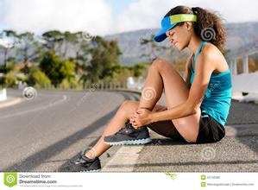
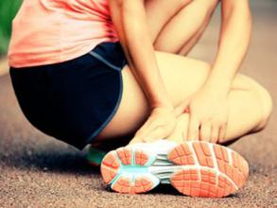
思考
足部扭伤怎么办？ 请同学们下课查阅资料， 结合本节课学习的知识自己完成作业。

Slide 19
谢谢观赏！
同学们再见

